Slide 1
ข้อมูลการแพร่ระบาดของโรคโควิด-19

Slide 2
วัตถุประสงค์
เพื่อศึกษาข้อมูลการแพร่ระบาดของโรคโควิด-19
เพื่อนำข้อมูลมาจัดทำเป็นแผนภูมิสรุปการแพร่ระบาดของโรคโควิด-19
ของประเทศไทย ที่ง่ายต่อการนำเสนอ
3. เพื่อนำข้อมูลมาจัดทำเป็นแผนภูมิสรุปการแพร่ระบาดของโรคโควิด-19
ของประเทศไทย ที่ง่ายต่อการนำเสนอ

Slide 3
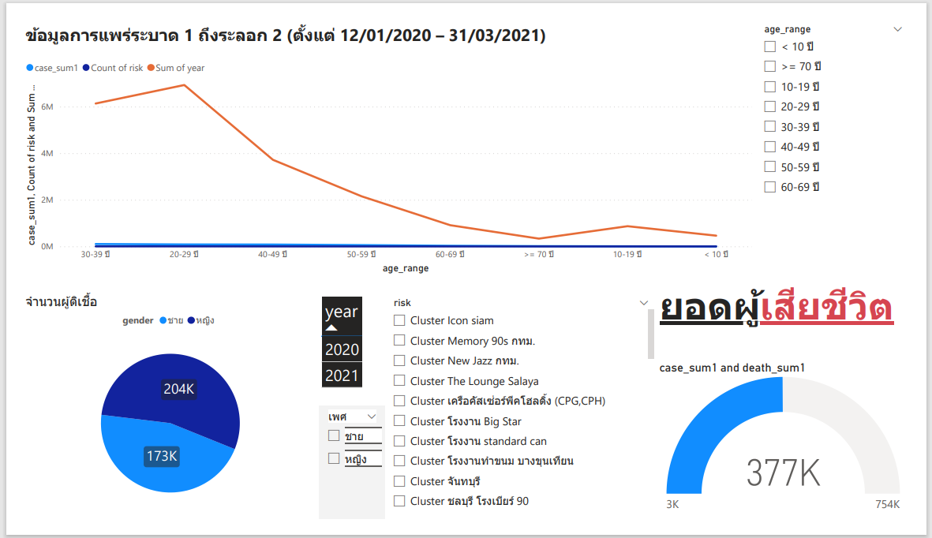

Slide 4
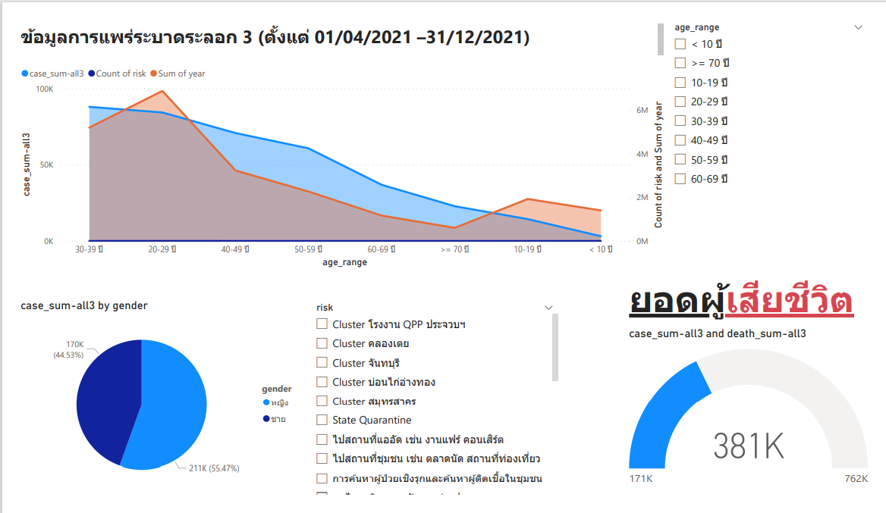

Slide 5
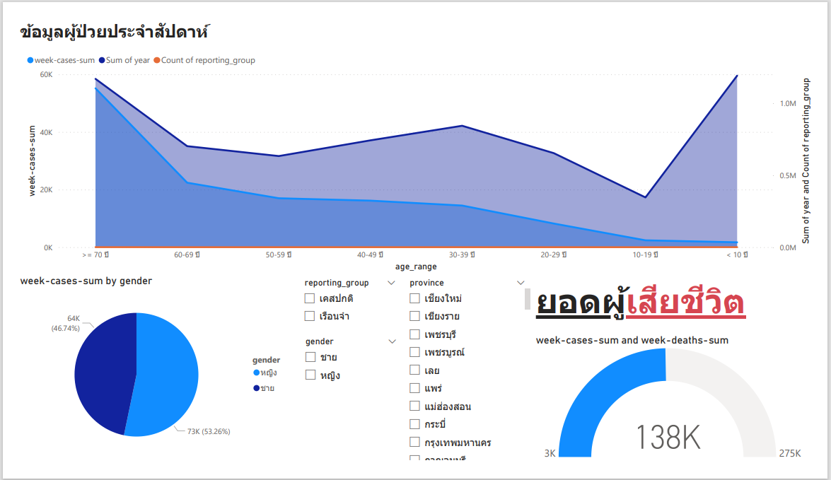

Slide 6
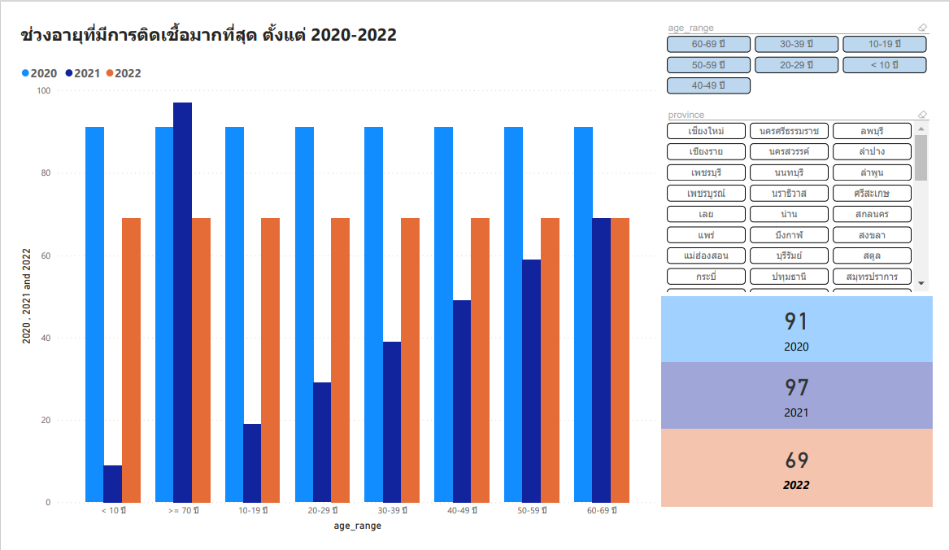

Slide 7
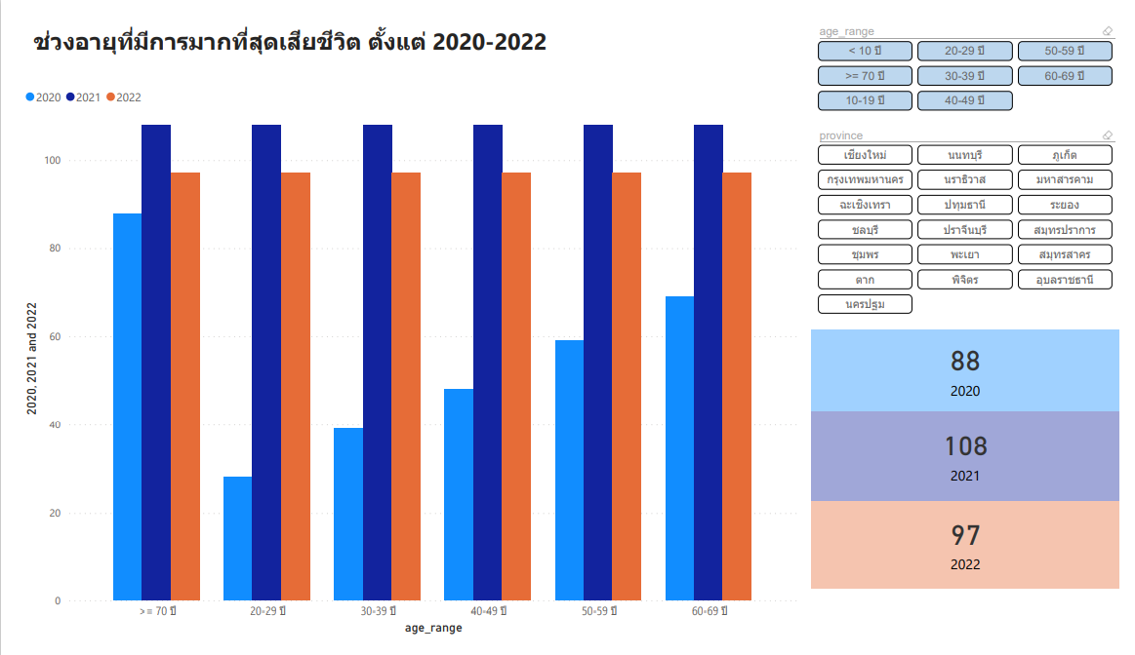

Slide 8
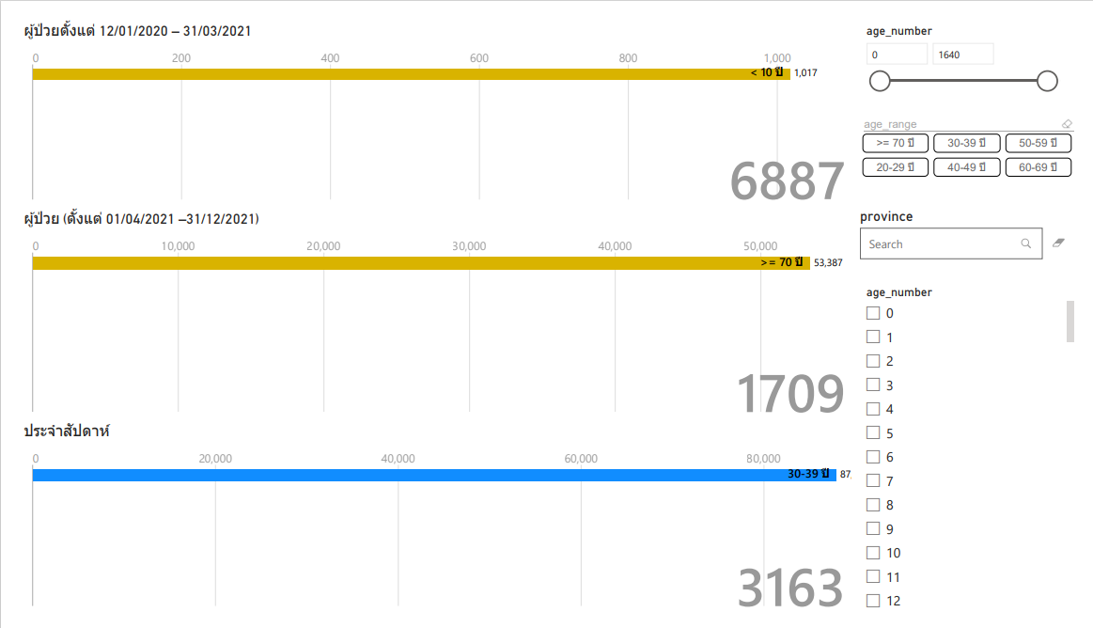

Slide 9
ข้อมูลผู้ป่วยระลอก 1 ถึงระลอก 2 (ตั้งแต่ 12/01/2020 – 31/03/2021)
year | age | Moving Average (2) | ค่าพยากรณ์
2021 | 29 | #N/A | #N/A
2021 | 68 | 48.5 | #N/A
2021 | 60 | 64 | 14.07568826
2021 | 51 | 55.5 | 4.257346591
2021 | 54 | 52.5 | 3.354101966
2021 | 38 | 46 | 5.755432217
2021 | 86 | 62 | 17.88854382
2021 | 62 | 74 | 18.97366596
2021 | 84 | 73 | 11.51086443
2021 | 48 | 66 | 14.91643389
2021 | 83 | 65.5 | 17.75176048
2021 | 24 | 53.5 | 24.25386567
2021 | 78 | 51 | 28.27764134
2021 | 56 | 67 | 20.61552813
2021 | 89 | 72.5 | 14.02230366
2021 | 68 | 78.5 | 13.82931669
2021 | 24 | 46 | 17.23731418
2021 | 72 | 48 | 23.02172887
2021 | 68 | 70 | 17.02938637
2021 | 63 | 65.5 | 2.263846285
2021 | 80 | 71.5 | 6.264982043
2021 | 75 | 77.5 | 6.264982043
2021 | 69 | 72 | 2.761340254
2021 | 78 | 73.5 | 3.824264635
2021 | 83 | 80.5 | 3.640054945

Slide 10
ข้อมูลผู้เสียชีวิตระลอก 1 ถึงระลอก 2 (ตั้งแต่ 12/01/2020 – 31/03/2021)
year | age | Moving Average (2) | ค่าพยากรณ์
2020 | 35 | #N/A | #N/A
2020 | 55 | 45 | #N/A
2020 | 70 | 62.5 | 8.838834765
2020 | 50 | 60 | 8.838834765
2020 | 44 | 47 | 7.38241153
2020 | 79 | 61.5 | 12.55487953
2020 | 55 | 67 | 15.00416609
2020 | 57 | 56 | 8.514693183
2020 | 48 | 52.5 | 3.259601203
2020 | 68 | 58 | 7.75403121
2020 | 84 | 76 | 9.055385138
2020 | 59 | 71.5 | 10.49404593
2020 | 58 | 58.5 | 8.845903006
2020 | 77 | 67.5 | 6.726812024
2020 | 84 | 80.5 | 7.158910532
2020 | 79 | 81.5 | 3.041381265
2020 | 72 | 75.5 | 3.041381265
2020 | 56 | 64 | 6.174544518
2020 | 72 | 64 | 8
2020 | 54 | 63 | 8.514693183
2020 | 48 | 51 | 6.708203932
2020 | 69 | 58.5 | 7.721722606
2020 | 82 | 75.5 | 8.732124598
2020 | 82 | 82 | 4.596194078
2020 | 46 | 64 | 12.72792206

Slide 11
ข้อมูลผู้ป่วยระลอก 3 (ตั้งแต่ 01/04/2021 –31/12/2021)
year | age_number | Moving Average (2) | ค่าพยากรณ์
2021 | 40 | #N/A | #N/A
2021 | 25 | 32.5 | #N/A
2021 | 30 | 27.5 | 5.590169944
2021 | 47 | 38.5 | 6.264982043
2021 | 27 | 37 | 9.280355597
2021 | 28 | 27.5 | 7.079901129
2021 | 39 | 33.5 | 3.905124838
2021 | 22 | 30.5 | 7.158910532
2021 | 45 | 33.5 | 10.11187421
2021 | 31 | 38 | 9.519716382
2021 | 93 | 62 | 22.47220505
2021 | 62 | 77.5 | 24.50765187
2021 | 30 | 46 | 15.751984
2021 | 25 | 27.5 | 11.45098249
2021 | 25 | 25 | 1.767766953
2021 | 30 | 27.5 | 1.767766953
2021 | 25 | 27.5 | 2.5
2021 | 30 | 27.5 | 2.5
2021 | 40 | 35 | 3.952847075
2021 | 26 | 33 | 6.08276253
2021 | 34 | 30 | 5.700877125
2021 | 29 | 31.5 | 3.335416016
2021 | 30 | 29.5 | 1.802775638
2021 | 57 | 43.5 | 9.552486587
2021 | 26 | 41.5 | 14.53444185

Slide 12
ข้อมูลผู้เสียชีวิตระลอก 3 (ตั้งแต่ 01/04/2021 –31/12/2021)
year | age | Moving Average (2) | ค่าพยากรณ์
2021 | 29 | #N/A | #N/A
2021 | 68 | 48.5 | #N/A
2021 | 60 | 64 | 14.07568826
2021 | 51 | 55.5 | 4.257346591
2021 | 54 | 52.5 | 3.354101966
2021 | 38 | 46 | 5.755432217
2021 | 86 | 62 | 17.88854382
2021 | 62 | 74 | 18.97366596
2021 | 84 | 73 | 11.51086443
2021 | 48 | 66 | 14.91643389
2021 | 83 | 65.5 | 17.75176048
2021 | 24 | 53.5 | 24.25386567
2021 | 78 | 51 | 28.27764134
2021 | 56 | 67 | 20.61552813
2021 | 89 | 72.5 | 14.02230366
2021 | 68 | 78.5 | 13.82931669
2021 | 24 | 46 | 17.23731418
2021 | 72 | 48 | 23.02172887
2021 | 68 | 70 | 17.02938637
2021 | 63 | 65.5 | 2.263846285
2021 | 80 | 71.5 | 6.264982043
2021 | 75 | 77.5 | 6.264982043
2021 | 69 | 72 | 2.761340254
2021 | 78 | 73.5 | 3.824264635
2021 | 83 | 80.5 | 3.640054945

Slide 13
ข้อมูลผู้ป่วยประจำสัปดาห์
year | age_number | Moving Average (2) | ค่าพยากรณ์
2022 | 9 | #N/A | #N/A
2022 | 87 | 48 | #N/A
2022 | 10 | 48.5 | 38.7508064
2022 | 39 | 24.5 | 29.0903764
2022 | 54 | 46.5 | 11.5433964
2022 | 36 | 45 | 8.28402076
2022 | 35 | 35.5 | 6.37377439
2022 | 56 | 45.5 | 7.43303437
2022 | 71 | 63.5 | 9.1241438
2022 | 93 | 82 | 9.41408519
2022 | 60 | 76.5 | 14.0223037
2022 | 31 | 45.5 | 15.5322246
2022 | 34 | 32.5 | 10.3077641
2022 | 35 | 34.5 | 1.11803399
2022 | 40 | 37.5 | 1.80277564
2022 | 78 | 59 | 13.5508302
2022 | 2 | 40 | 30.0416378
2022 | 5 | 3.5 | 26.8909836
2022 | 0 | 2.5 | 2.06155281
2022 | 88 | 44 | 31.1628786
2022 | 61 | 74.5 | 32.5442007
2022 | 47 | 54 | 10.7529066
2022 | 36 | 41.5 | 6.29483916
2022 | 41 | 38.5 | 4.27200187
2022 | 89 | 65 | 17.0623855

Slide 14
ข้อมูลผู้เสียชีวิตประสัปดาห์
year | age | Moving Average (2) | ค่าพยากรณ์
2022 | 83 | #N/A | #N/A
2022 | 71 | 77 | #N/A
2022 | 84 | 77.5 | 6.254998002
2022 | 93 | 88.5 | 5.590169944
2022 | 95 | 94 | 3.259601203
2022 | 50 | 72.5 | 15.92560831
2022 | 75 | 62.5 | 18.20027472
2022 | 74 | 74.5 | 8.845903006
2022 | 81 | 77.5 | 2.5
2022 | 97 | 89 | 6.174544518
2022 | 89 | 93 | 6.32455532
2022 | 78 | 83.5 | 4.808846015
2022 | 91 | 84.5 | 6.020797289
2022 | 77 | 84 | 6.754628043
2022 | 92 | 84.5 | 7.254309064
2022 | 83 | 87.5 | 6.184658438
2022 | 72 | 77.5 | 5.024937811
2022 | 79 | 75.5 | 4.609772229
2022 | 62 | 70.5 | 6.5
2022 | 79 | 70.5 | 8.5
2022 | 67 | 73 | 7.356969485
2022 | 48 | 57.5 | 7.945124291
2022 | 67 | 57.5 | 9.5
2022 | 71 | 69 | 6.864765109
2022 | 87 | 79 | 5.830951895

